Slide 1
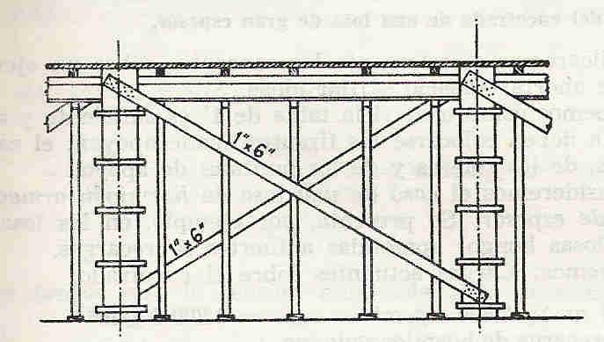

RIGIDIZACIÓN DE COLUMNAS

Slide 2
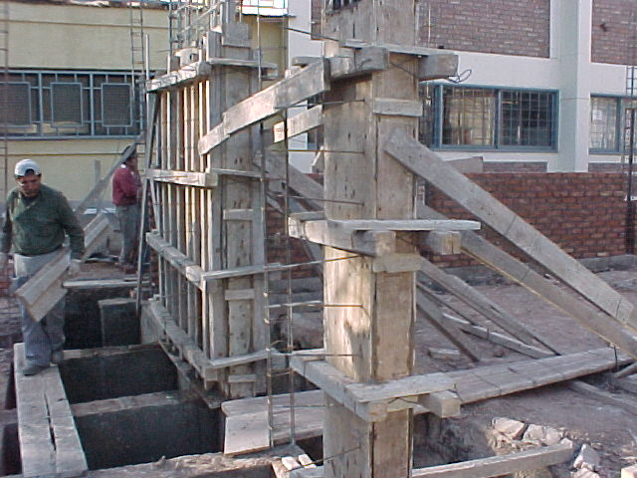
RIGIDIZACIÓN DE COLUMNAS
Para mantener verticalidad en los dos sentidos

Slide 3
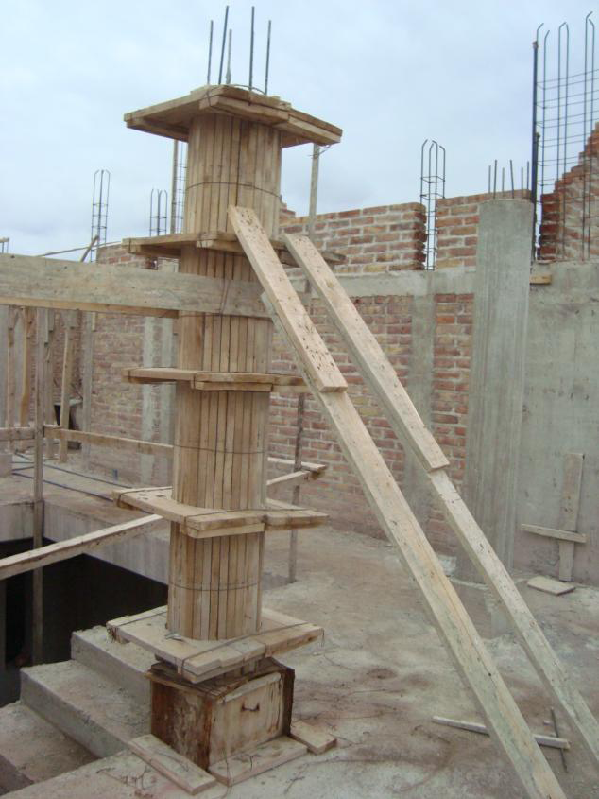
COLUMNAS CIRCULARES ENCOFRADO DE MADERA

Slide 4
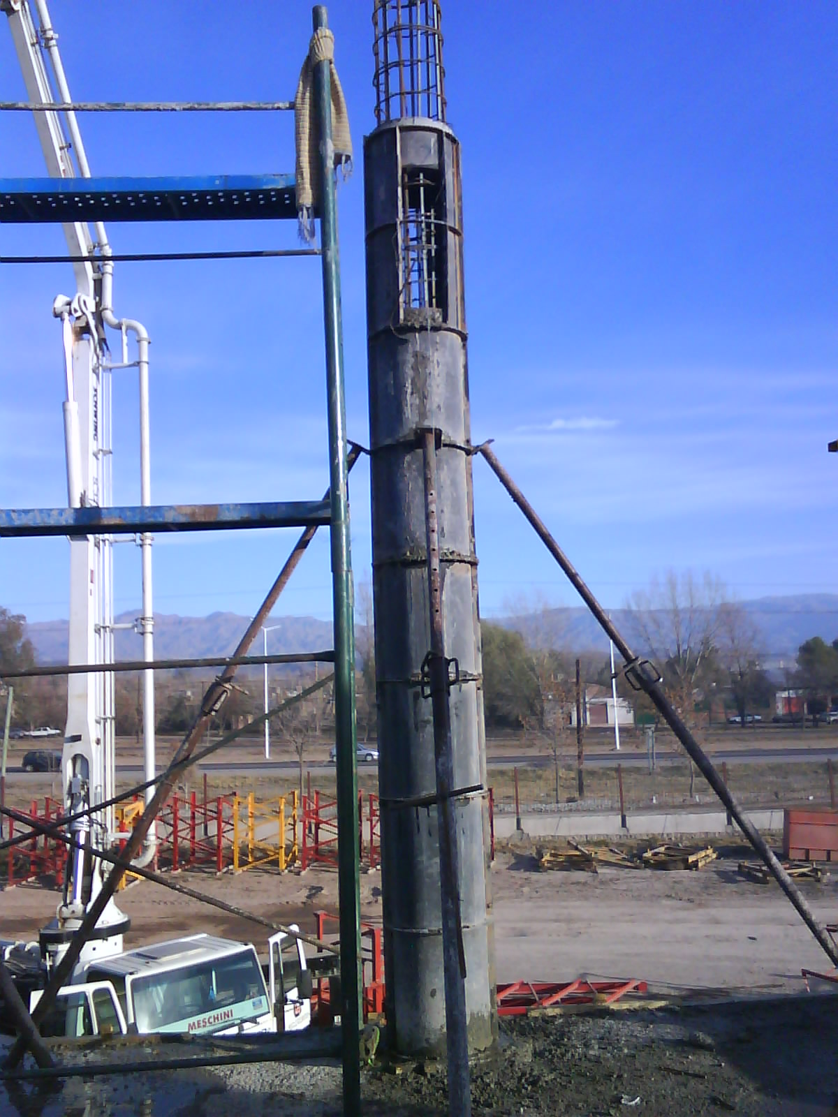
COLUMNAS CIRCULARES ENCOFRADO METÁLICO

Slide 5
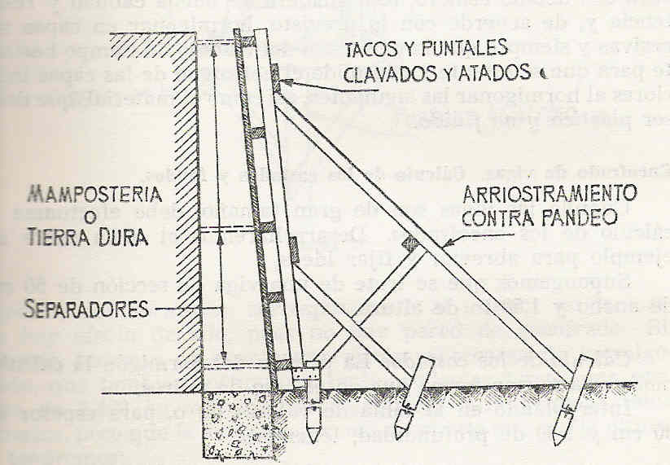
TABIQUES

Slide 6
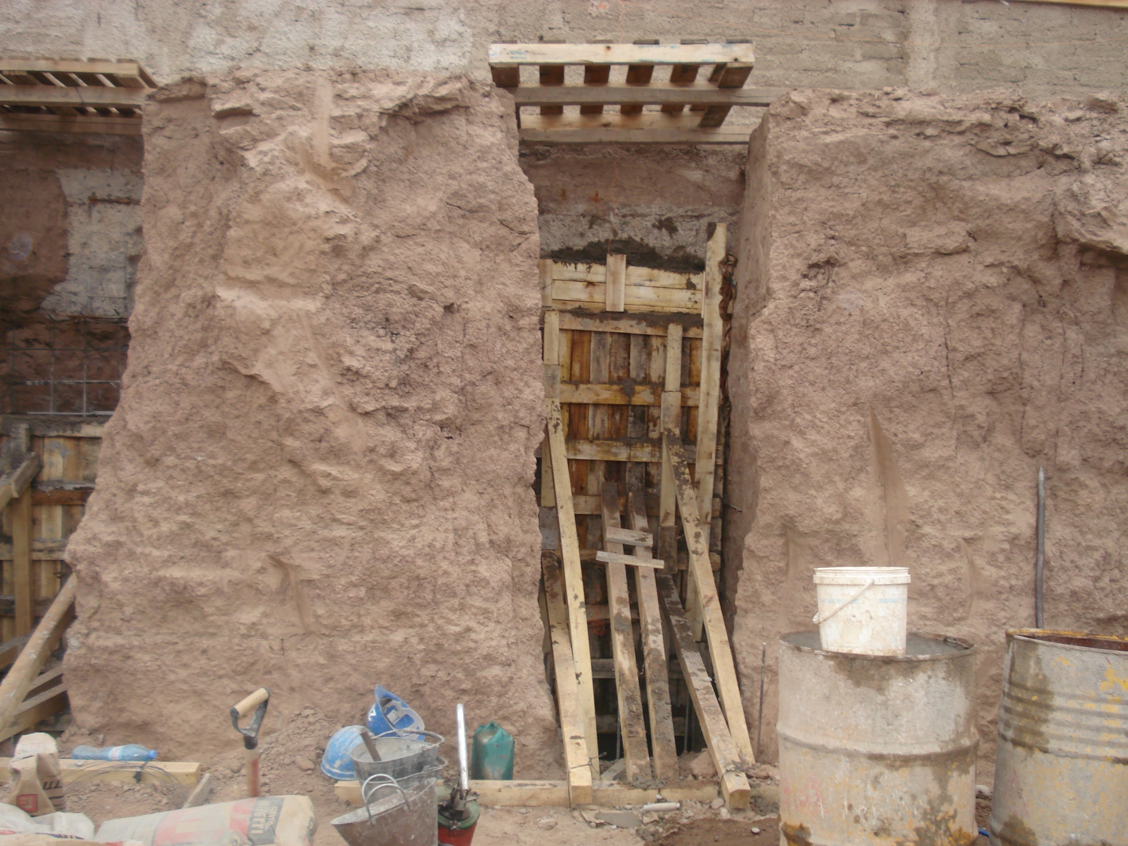
TABIQUES DE SUBMURACIÓN

Slide 7
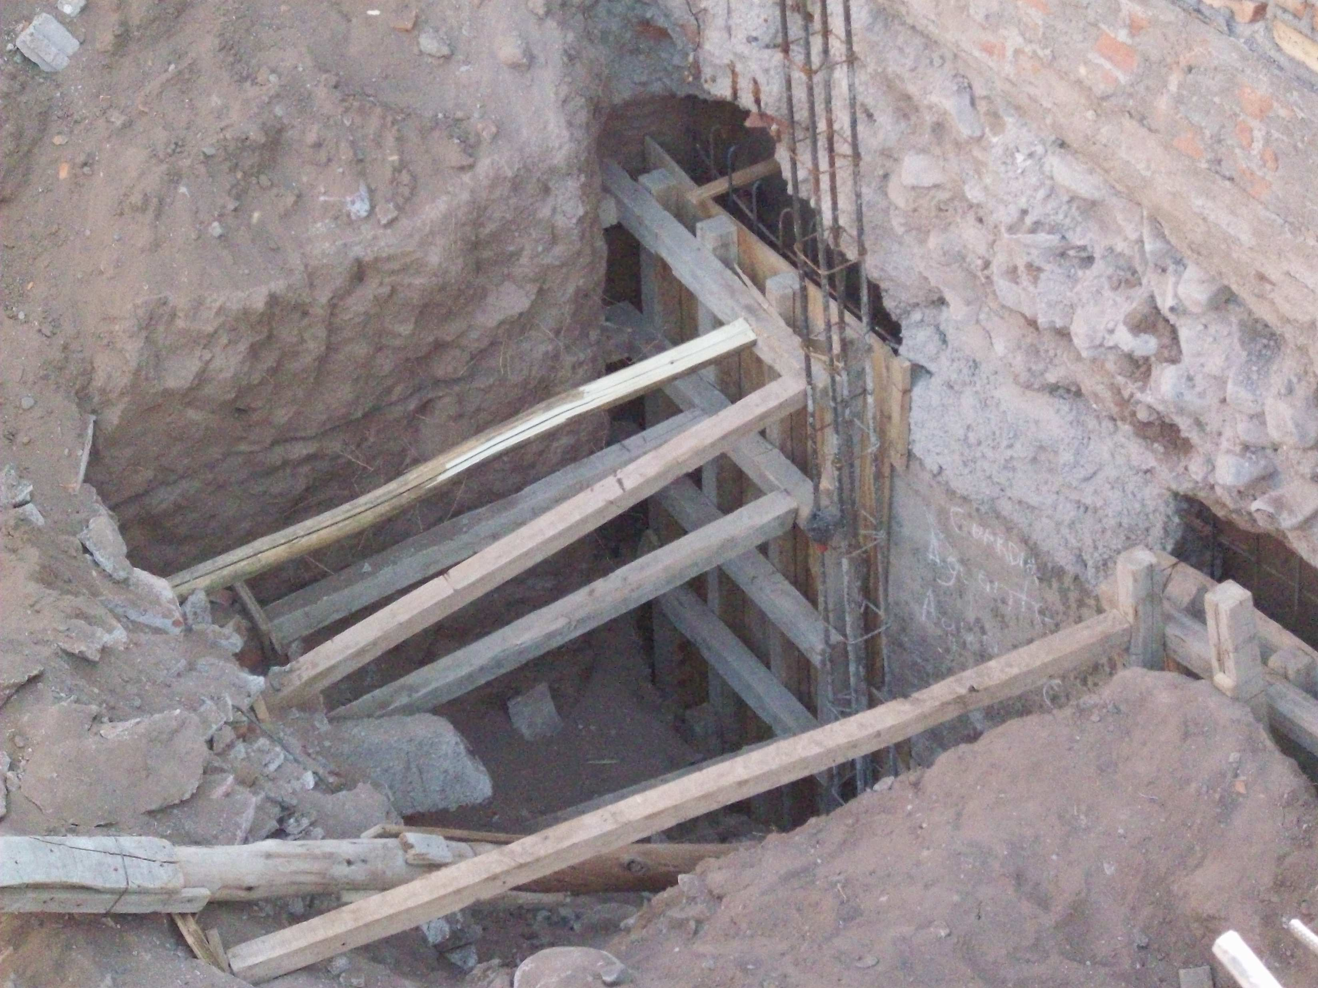
TABIQUES DE SUBMURACIÓN

Slide 8
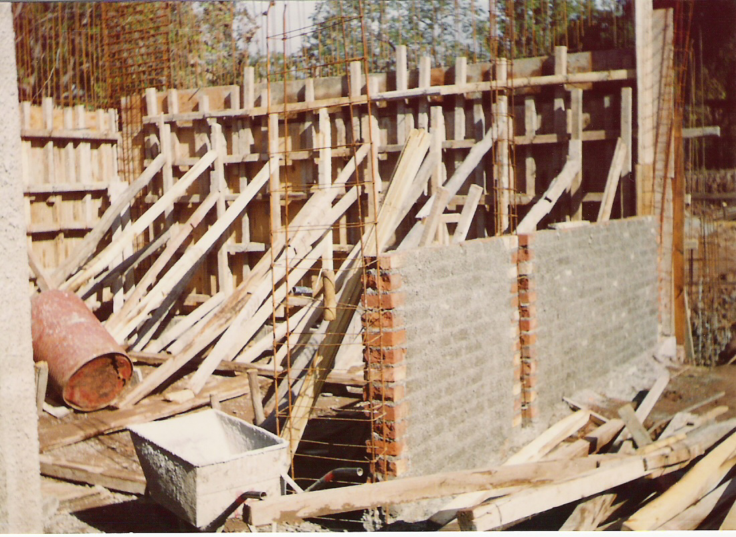
TABIQUES

Slide 9
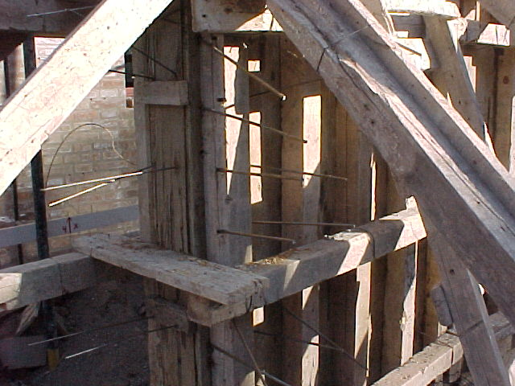
TABIQUES

Slide 10
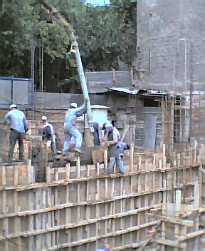
TABIQUES

Slide 11
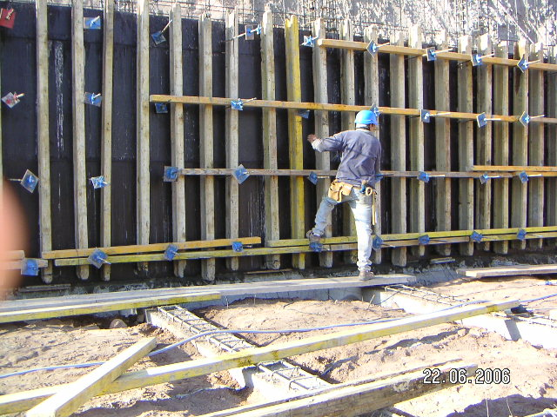
TABIQUES

Slide 12
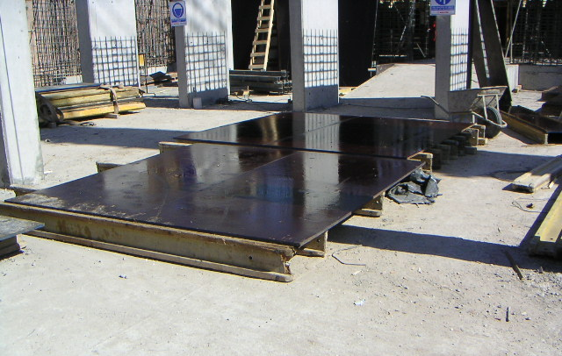
TABIQUES – PROTECCIÓN DE TABLEROS

Slide 13
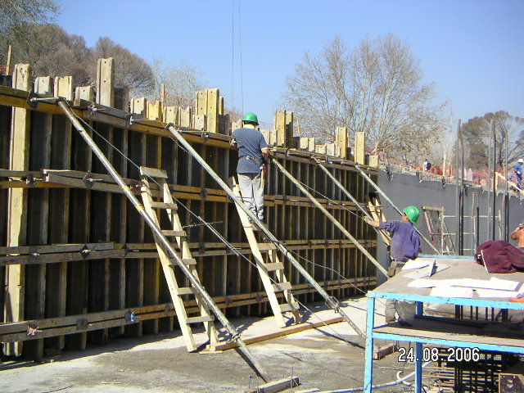
TABIQUES

Slide 14
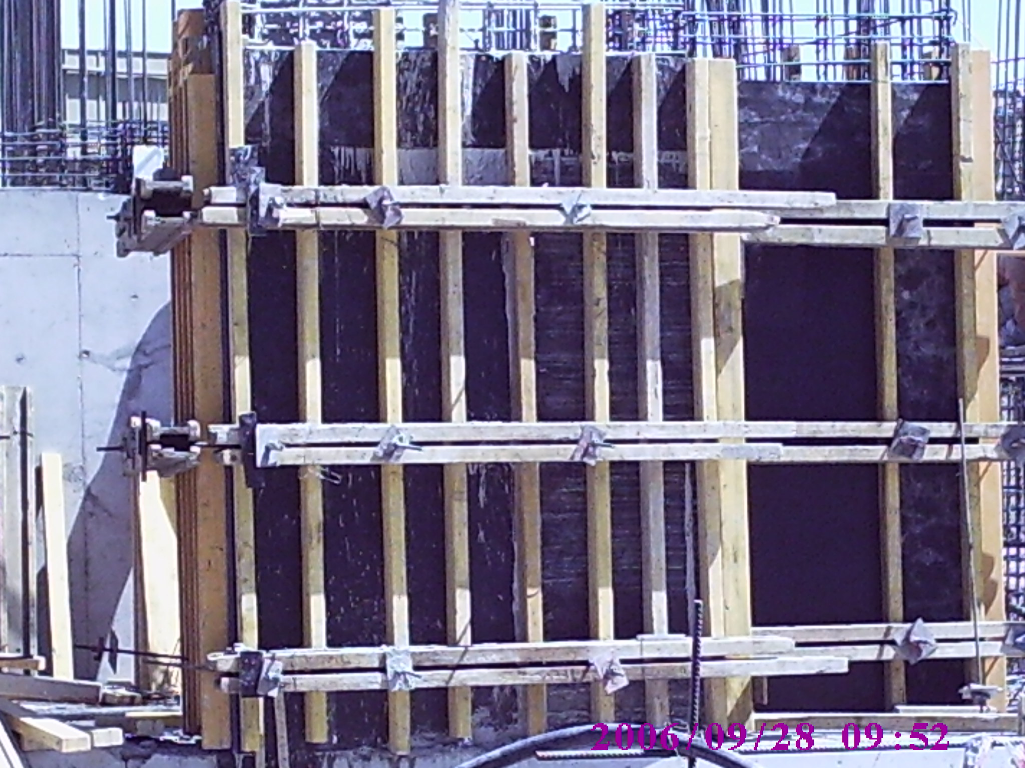
TABIQUES

Slide 15
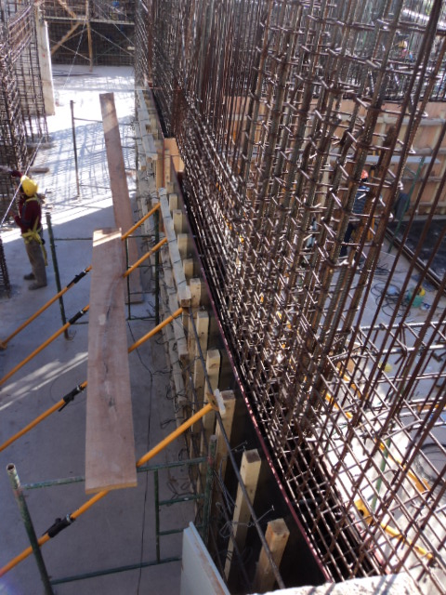

Slide 16
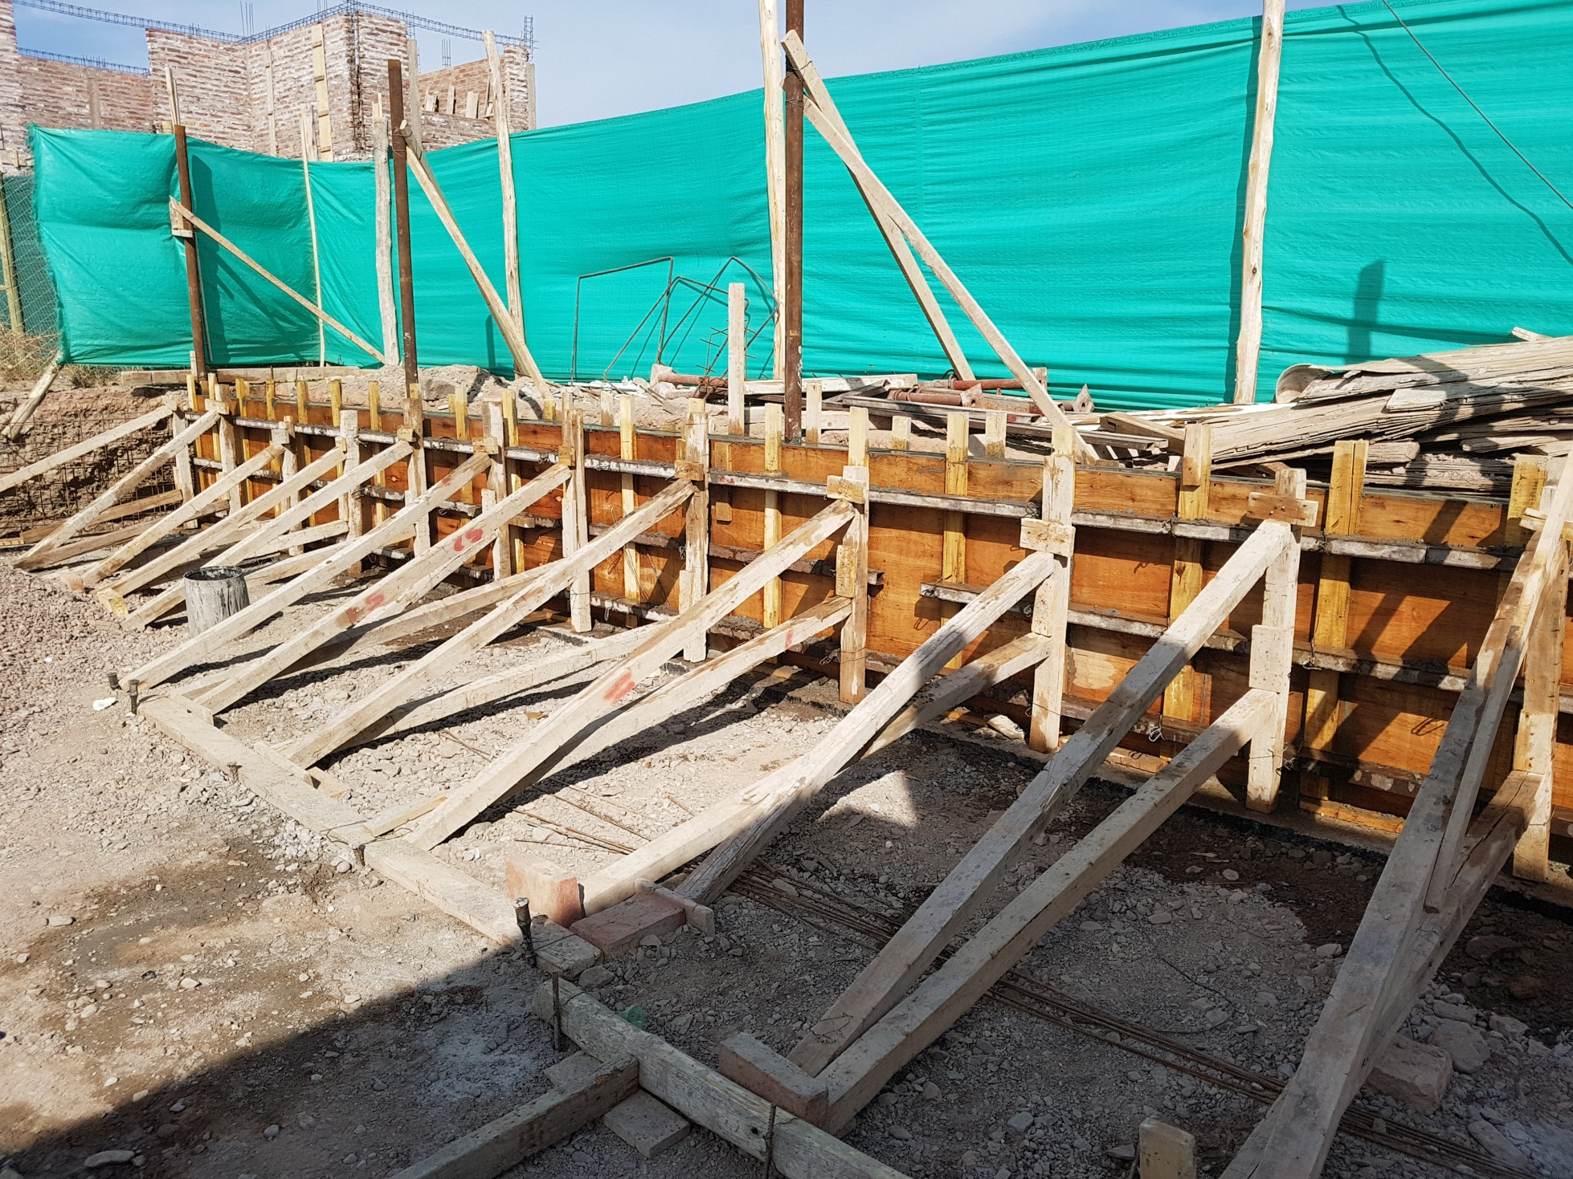
MUROS DE SOSTENIMIENTO DE HORMIGÓN

Slide 17
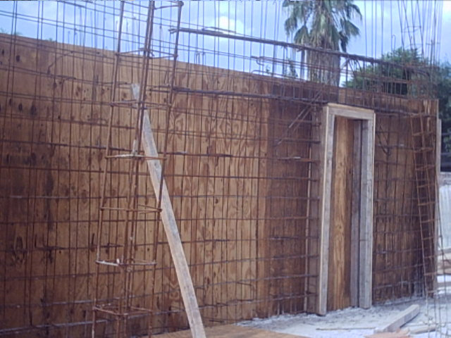
TABIQUES DE HORMIGÓN

